Slide 1
Приоритеты процессов. Операционные системы реального времени.

Slide 2

Планировщик (scheduler)
Планировщик определяет, какой поток будет выполятся следующим:
PREEMPT
RUNNING
TERMINATE
RUN
NEW
READY
TERMINATED
BLOCK
(I/O event or wait)
UNBLOCK
(I/O or event completion)
BLOCKED
https://www.cs.uic.edu/~jbell/CourseNotes/OperatingSystems/3_Processes.html

Slide 3
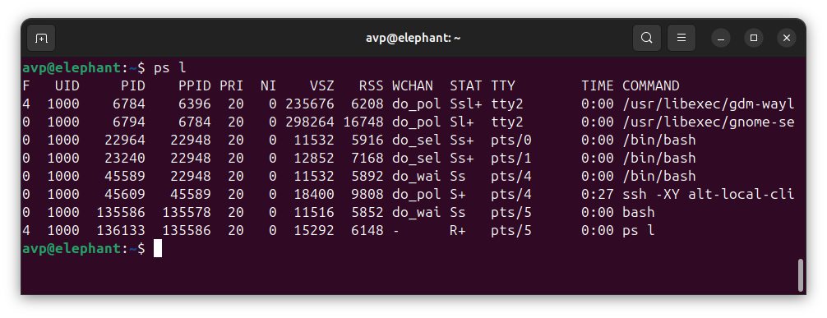
Приоритет процесса

Slide 4
Приоритеты в ядре Linux
4 параметра задач «task_struct»:
«static_prio», «rt_priority», «normal_prio» и «prio»
Higher priority
-20
Nice
+19
Real time
Normal
0
99
100
139
rt_priority
static_prio
prio

Slide 5
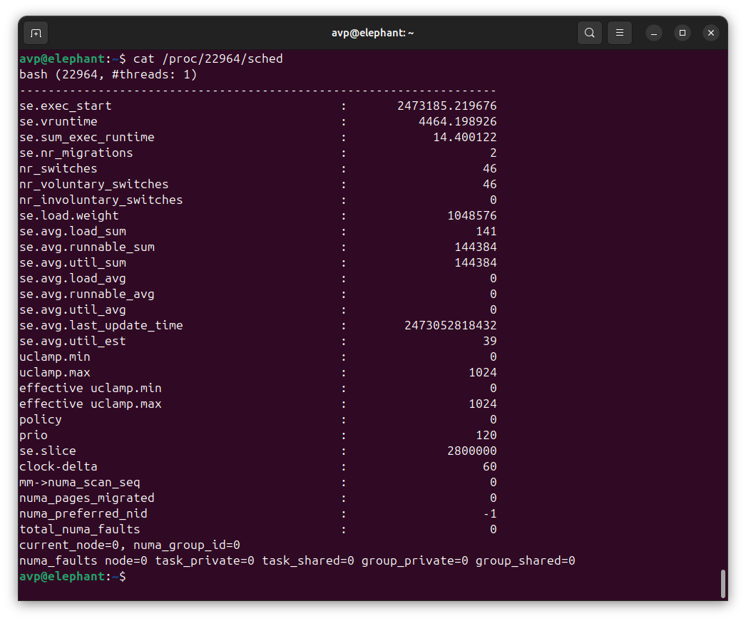
Приоритет процесса в procfs

Slide 6

«nice», «renice» и «chrt»
$ nice xclock &
[1] 187592
$ ps l | grep xclock | grep -v grep
0 1000 187592 135586 30 10 18000 10096 do_pol SN pts/5 0:00 xclock
$ renice +5 187592
renice: failed to set priority for 187592 (process ID):
Permission denied
$ sudo renice -5 187592
[sudo] password for avp:
187592 (process ID) old priority 10, new priority -5
$ ps l | grep xclock | grep -v grep
0 1000 187592 135586 15 -5 17992 10228 do_pol S< pts/5 0:00 xclock
$ chrt -p 42 187592
nice

Slide 7
Виды политик планирования
Название | Описание | Диапазон приоритетов
SCHED_FIFO | Real Time First In, First Out | RT priority 1-99
SCHED_DEADLINE | Real Time Sporadic task model deadline scheduling
SCHED_RR | Real Time Round Robin | RT priority 1-99
SCHED_NORMAL (SCHED_OTHER) | Completely Fair Scheduler (CFS) — по-умолчанию для большинства процессов. | Nice -20 to +19
SCHED_BATCH | Используется для интенсивно загружающих ЦП процессов. | Nice -20 to +19
SCHED_IDLE | Задача выполняется, когда нет других более приоритентых задач.
SCHED_DEADLINE > SCHED_RR/SCHED_FIFO > SCHED_OTHER > SCHED_BATCH > SCHED_IDLE
Imran Khan, «Understanding process thread priorities in Linux»: https://blogs.oracle.com/linux/task-priority

Slide 8
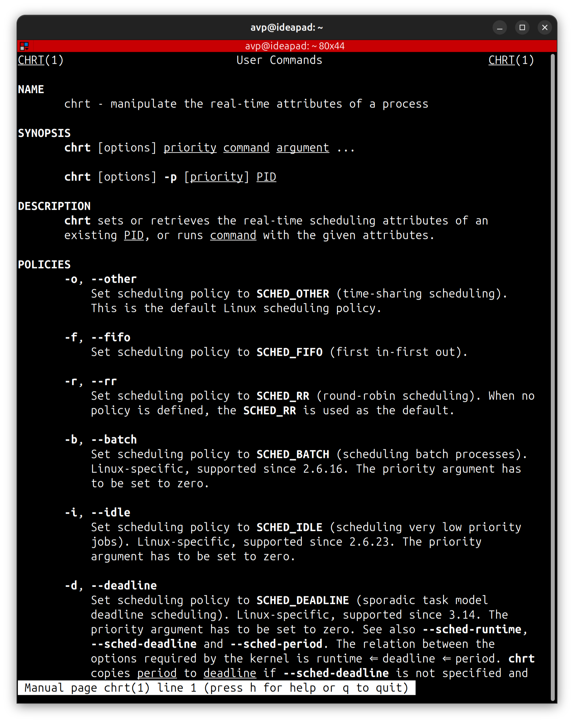
Смена политики планирования
$ ps
PID TTY TIME CMD
13851 pts/0 00:00:00 bash
14868 pts/0 00:00:00 ps
$ chrt -p 13851
pid 13851's current scheduling policy: SCHED_OTHER
pid 13851's current scheduling priority: 0
# Set SCHED_BATCH policy for CPU-intensive tasks
$ chrt -b 0 cpu-intensive-calculation
# Set SCHED_IDLE for background processes
$ chrt -i 0 background-maintenance-task
# Set real-time FIFO scheduling (root only)
$ sudo chrt -f 50 time-critical-application
# Set real-time round-robin scheduling
$ sudo chrt -r 30 -p 12345
https://binadit.com/tutorials/configure-linux-cpu-and-process-scheduling-with-systemd-and-nice-priorities-for-workload-optimization

Slide 9
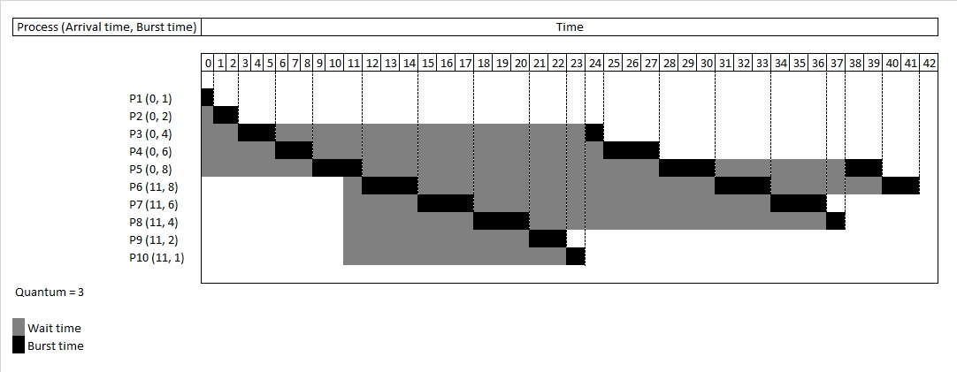
Round Robin (RR)
https://en.wikipedia.org/wiki/Round-robin_scheduling

Slide 10
Прерывания
Виды прерываний
Аппаратные
Програмные
Внешние
Внутренние

Slide 11
Linux Kernel Scheduler API
nice
getpriority
setpriority
sched_setscheduler
sched_getscheduler
sched_setparam
sched_getparam
sched_get_priority_max
sched_get_priority_min
sched_rr_get_interval
sched_yield
sched_setaffinity
sched_getaffinity
sched_setattr
sched_getattr
https://www.man7.org/linux/man-pages/man7/sched.7.html

Slide 12
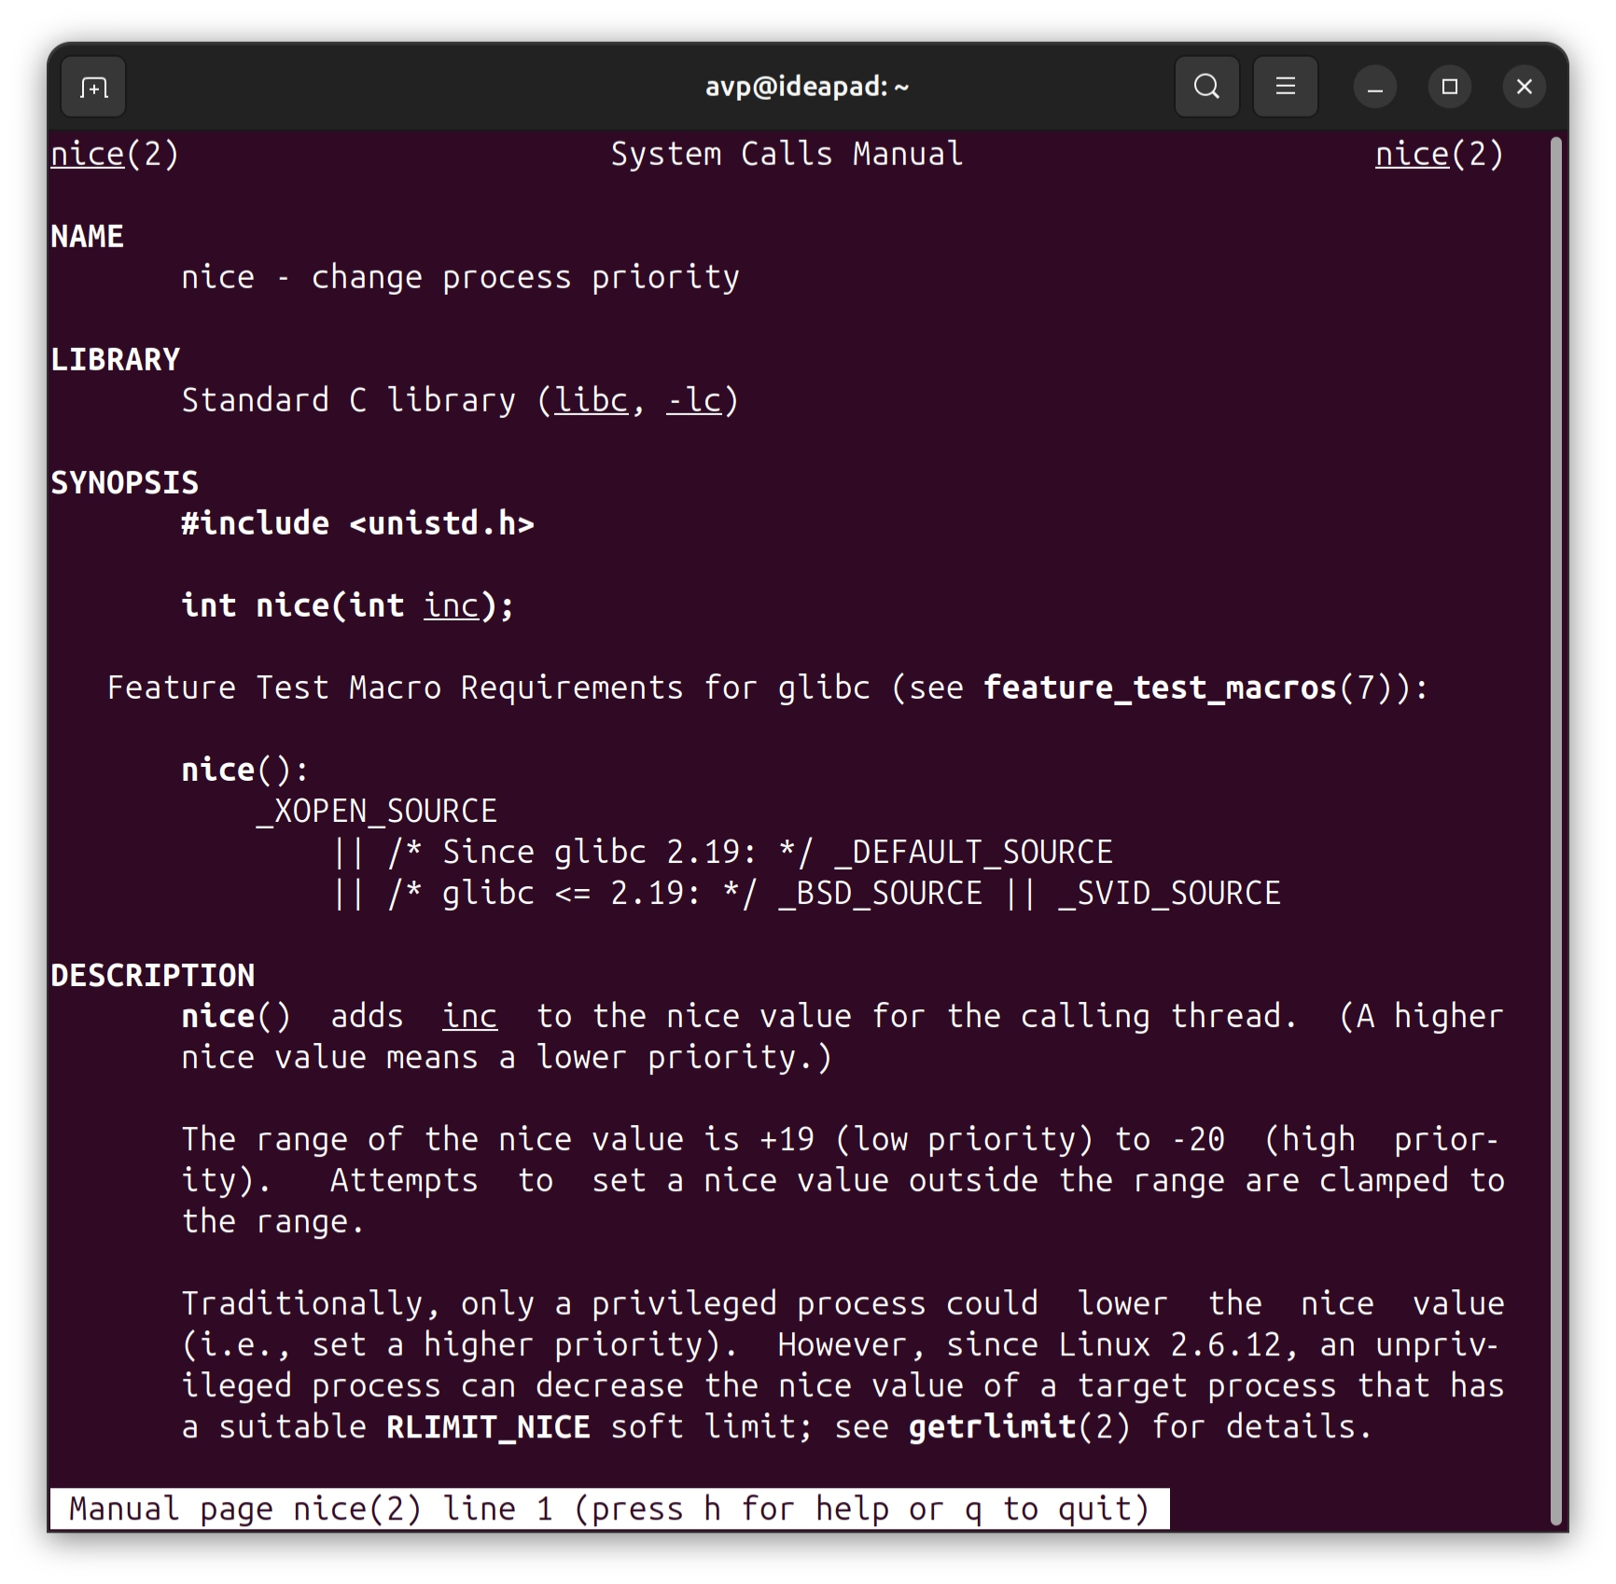
Пример использования «nice»
#include <stdio.h>
#include <unistd.h>
#include <sys/wait.h>
int main(int argc, char** argv) {
pid_t pid = fork();
if (pid == 0) {
nice(5);
while (1) {
puts("sleeping...");
sleep(1);
}
} else {
int status;
waitpid(pid, &status, 0);
}
return 0;
}

Slide 13
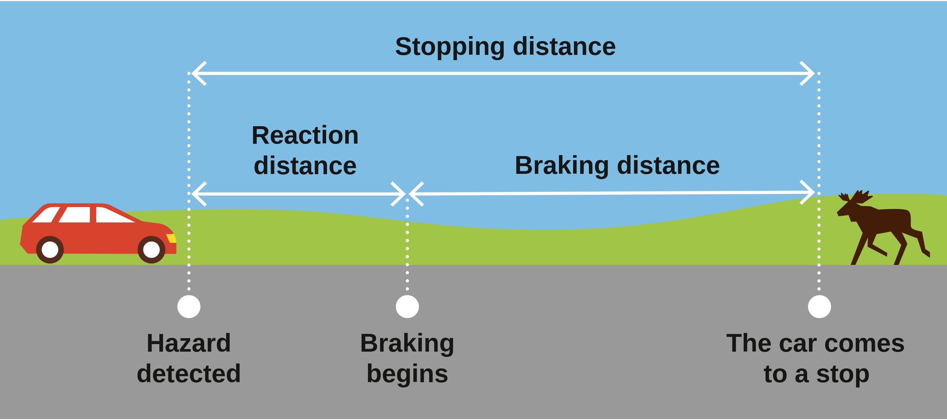
Реальное время («real time»)
Скорость реакции ≠ предсказуемость
Источник изображения:
https://korkortonline.se/en/theory/reaction-braking-stopping/

Slide 14
Cистемы реального времени
Корректность операций зависит не только от логической корректности, но и от времени исполнения.
Виды систем реального времени:
  «Жёсткое» реальное время (hard real-time)
  «Твёрдое» реальное время (firm real-time)
  «Мягкое» реальное время (soft real-time)

Slide 15

Параметры RT-систем
Deadline — критический срок обслуживания
Latency — время отклика
Jitter — разброс времени отклика

Slide 16
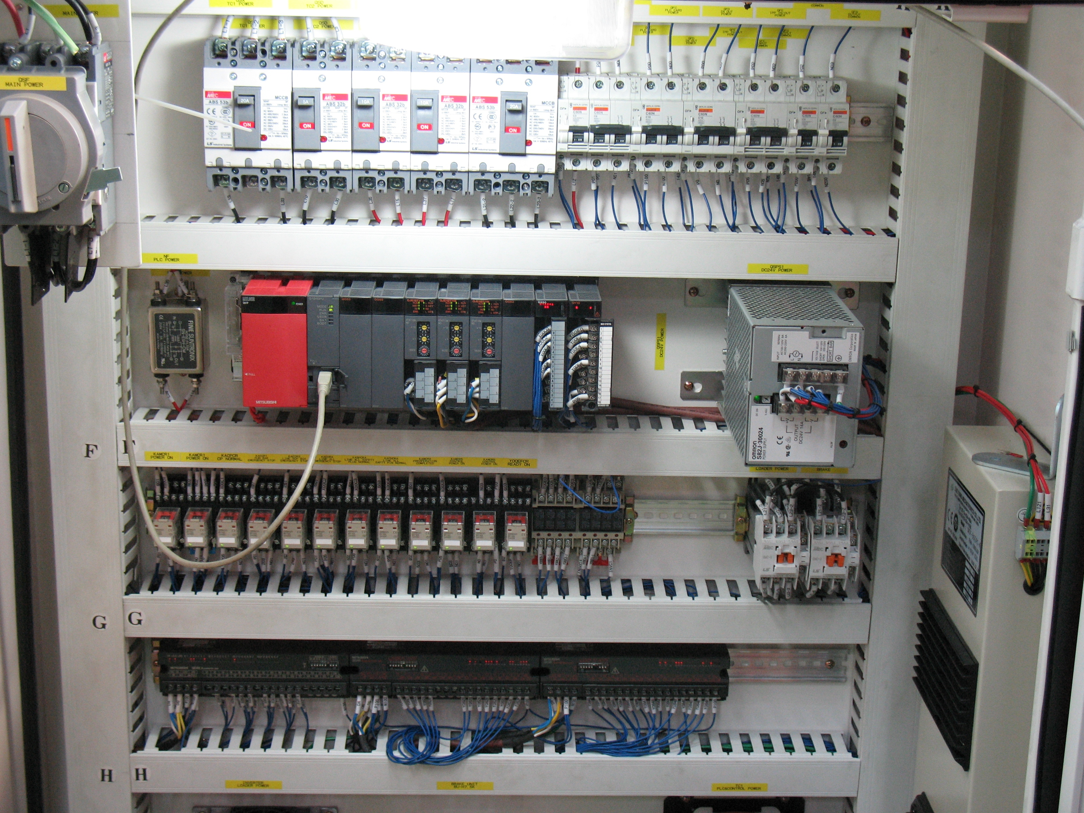

Примеры RT-систем
Системы передачи и обработки аудио
Телекоммуникации
АСУ ТП
Роботы
Автопилоты автомобилей

Slide 17
Операционные системы реального времени
FreeRTOS
RT-Linux
Xenomai
QNX
...

Slide 18

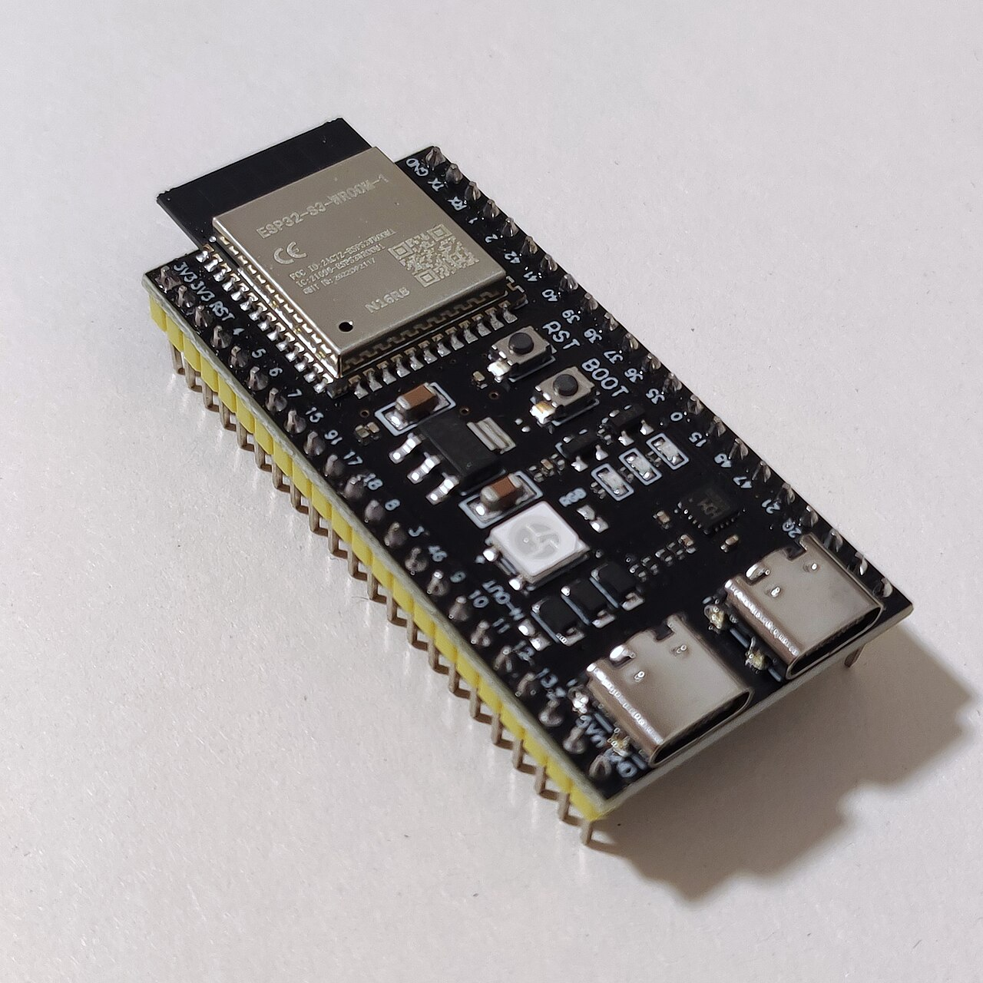
FreeRTOS
Операционная система реального времени для микроконтроллеров.
Планирование через алгоритм round robin (RR)
ESP32

Slide 19


RT-Linux
Позволяет запустить всё ядро Linux как вытесняемый процесс.
RT-задачи реализуются в виде модулей ядра.
Victor Yodaiken
https://realtime-linux.org/
Michael Barabanov

Slide 20
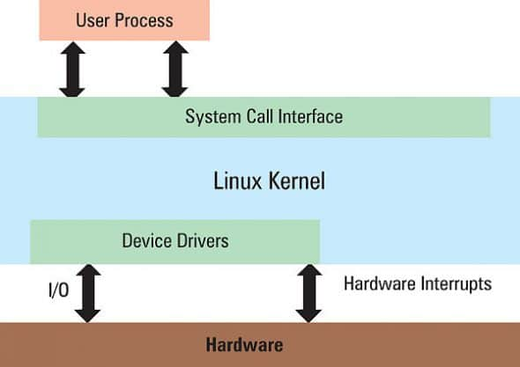
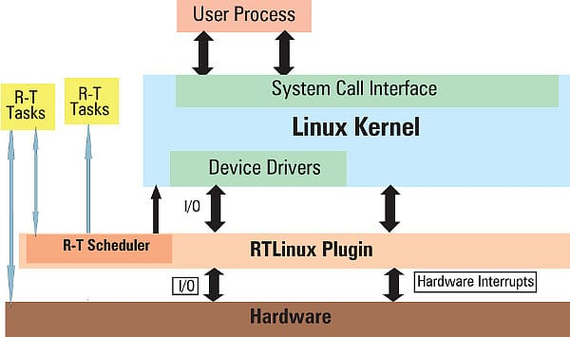
Архитектура RT-Linux
https://www.opensourceforu.com/2010/12/getting-started-with-rtlinux/

Slide 21
Источники изображений
Small Terminator character © IncinaNeverDies: https://www.deviantart.com/incinaneverdies/art/Terminator-Render-PNG-1216006260
Small 'nice' reaction/meme face © Official YouTube Poop Wiki — CC-BY-SA 3.0 Unported: https://official-youtube-poop.fandom.com/wiki/Michael_Rosen
Quantum=3 scheduling timeline / Gantt diagram © Ben Meiri — CC-BY-SA 4.0: https://commons.wikimedia.org/wiki/File:Round_Robin_Schedule_Example.jpg
Red car and elk/deer stopping-distance infographic © Körkortonline.se: https://korkortonline.se/en/theory/reaction-braking-stopping/
Industrial automation cabinet photograph © Dpstar Group: https://dpstar.com.my/portfolio/one-way-valve-inserter-system/
FreeRTOS logo © FreeRTOS — Public Domain: https://commons.wikimedia.org/wiki/File:Logo_freeRTOS.png
Portrait of Victor Yodaiken © FSMLabs: https://www.marketsmedia.com/summer-c-level-series-victor-yodaiken-fsmlabs/
Portrait of Michael Barabanov © Michael Barabanov: https://ca.linkedin.com/in/michaelbarabanov
General-purpose Linux and RTLinux architecture diagram pair © Imen Khemaissia, Olfa Mosbahi, Mohamed Khalgui and Walid Bouzayen: https://www.researchgate.net/publication/305379823_New_Reconfigurable_Middleware_for_Feasible_Adaptive_RT-Linux

